Slide 1
UBND QUẬN LONG BIÊN
TRƯỜNG MẦM NON LONG BIÊN
HOẠT ĐỘNG NHẬN BIẾT
Đề tài: Ôn nhận biết phân biệt màu vàng- màu xanh
Lứa tuổi: Nhà trẻ (24-36 tháng)
Giáo viên: Đặng Hà Chi
Long Biên, tháng 01 năm 2023

Slide 2
TRÒ CHƠI 1: NHÌN NHANH, ĐOÁN ĐÚNG

Slide 3
BÉ HÃY TÌM NHỮNG BÔNG HOA CÓ MÀU VÀNG

Slide 4
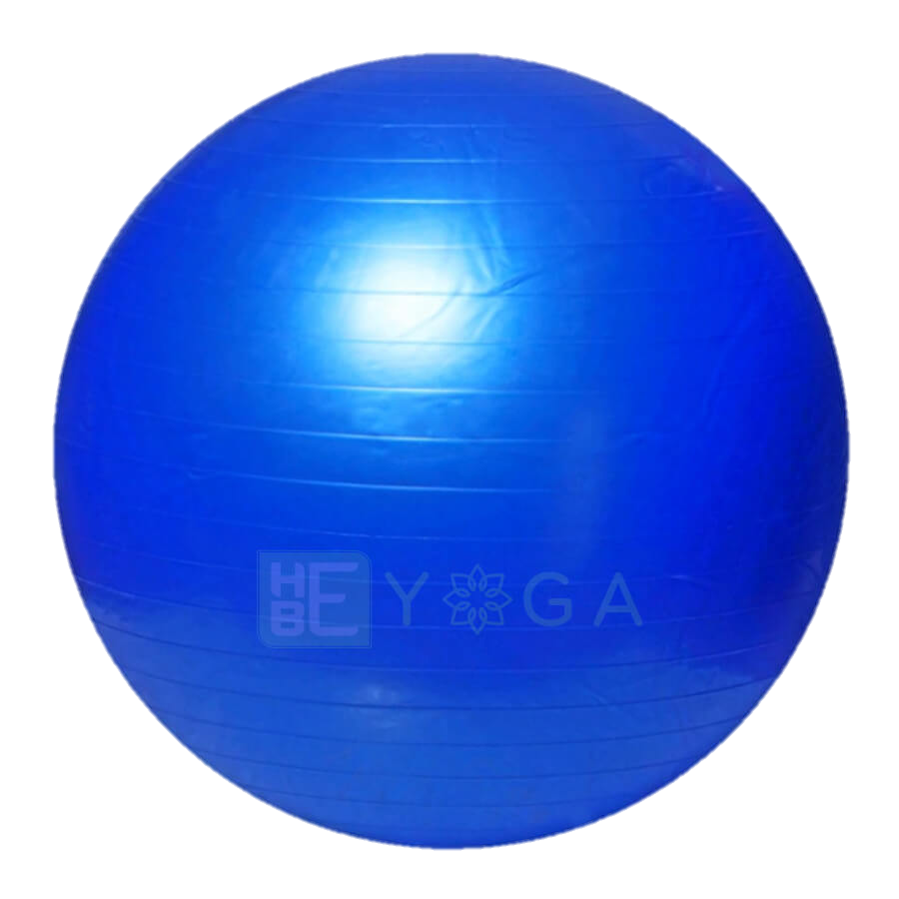
BÉ HÃY TÌM NHỮNG QUẢ BÓNG MÀU XANH NHÉ!

Slide 5
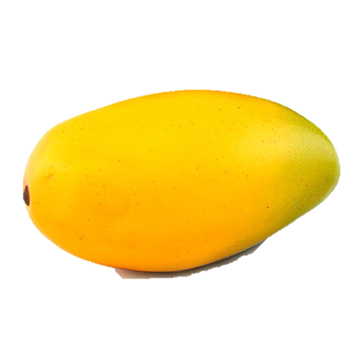
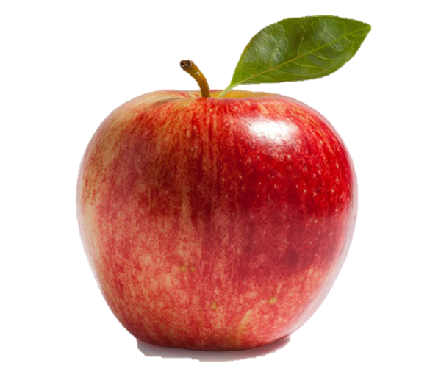
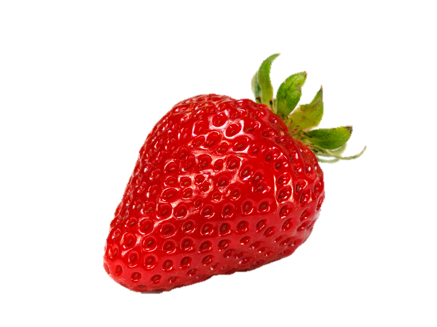
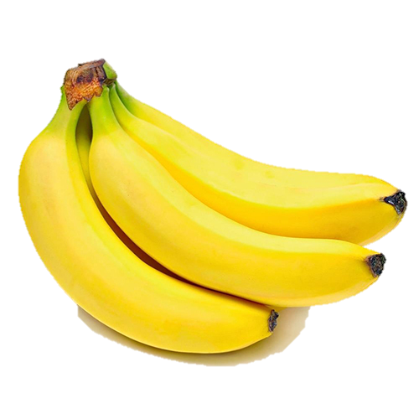
BÉ HÃY TÌM NHỮNG QUẢ MÀU VÀNG CHO VÀO ĐĨA NHÉ!

Slide 6
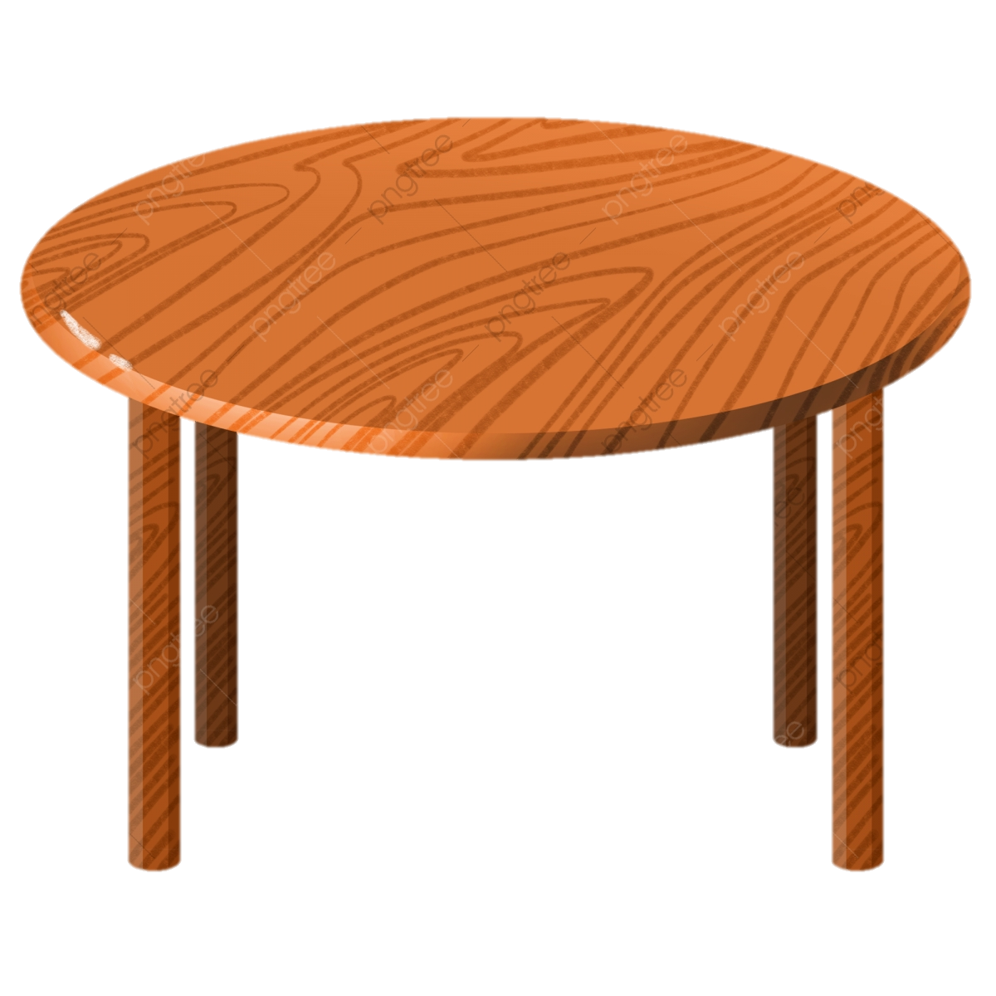
BÉ HÃY GIÚP CÔ LẤY NHỮNG CHIẾC CỐC MÀU XANH
ĐẶT LÊN BÀN NHÉ!

